Slide 1
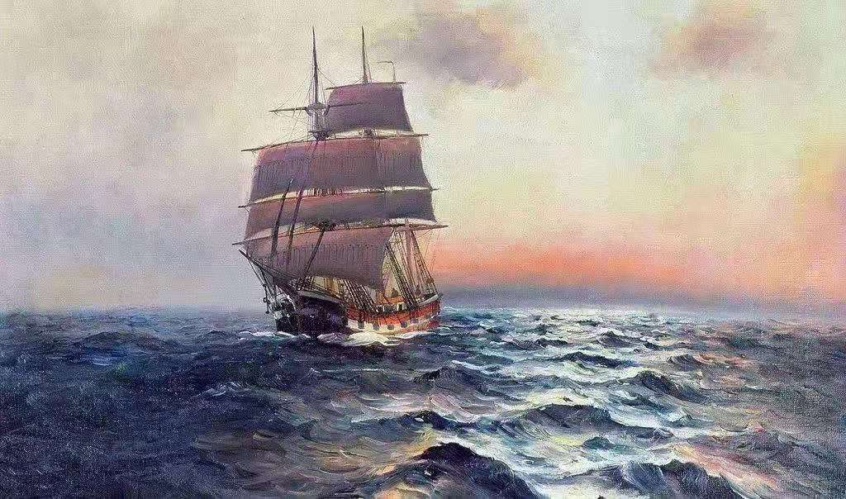

阳光能源集团电子报
2019年第七期

Slide 2

相约三月天 巾帼展风采 —— 03

Slide 3

相约三月天 巾帼展风采
阳春三月，万物复苏。在这美丽的季节，为庆祝第109个国际劳动妇女节的到来，丰富女职工的文化生活，彰显阳光能源女职工风采，增进女职工间的沟通与交流。3月4日下午2时，公司工会组织了以“相约三月天，巾帼展风采”为主题的2019年女职工拓展活动，晶体公司、组件公司、机关人员共八支代表队参加了本次活动。集团副总孟京红在百忙中抽出时间也来到现场为各位女同胞们加油鼓劲。
活动由党群工作部黄金婷主持，首先说明了本次活动的目的意义，之后详细介绍了比赛规则和注意事项，女员工们经过简单热身后比赛正式开始。
第一个拓展项目是投壶——每队10人，进行接力投壶，十名队员全部投完后，计算投入数量进行排名。此项目组件一队获胜。

Slide 4
第二个项目是手脚并用——每队10人参加比赛，接力进行，赛道直线距离为6米，按照道具垫上的图案，只能用对应的身体部位去接触图片，并完成全程。此项目机关一队获胜。
第三个项目是珠行万里——每队10人排成一列，每个队员手拿一根球槽，从开始记号线出发，将球传动（滚动）到下一个队员的球槽中，并迅速地排到队伍的末端，继续传送前方队员传来的球，直到球安全的到达指定的目的地为止，用时最少的队获胜。此项目机关一队获胜。
妇女节拓展活动机关一队获一等奖；晶体一队、组件四队获二等奖；组件一队、机关二队、晶体二队获得三等奖；组件二队、组件三队获得纪念奖。
此次活动在我司女员工欢声笑语中完美落幕，短短的一个半小时，充分展示了阳

Slide 5
光女员工们团结、向上、睿智、拼搏的巾帼风采及勇夺第一的干劲，正如陆璐部长在活动结束后的总结讲话中所说，此次活动中我们看到了一支拼搏奋进，勇往直前的女工队伍，希望各位姐妹将活动中体现出来的巾帼不让须眉的干劲融入到本职工作中，发挥自身优势，争做“自尊、自信、自立、自强”新女性，立足岗位，锐意进取，为公司发展再立新功。

Slide 6
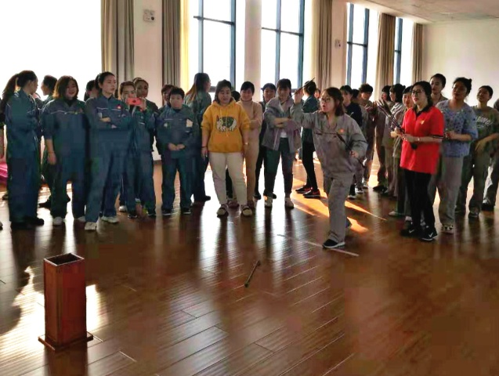
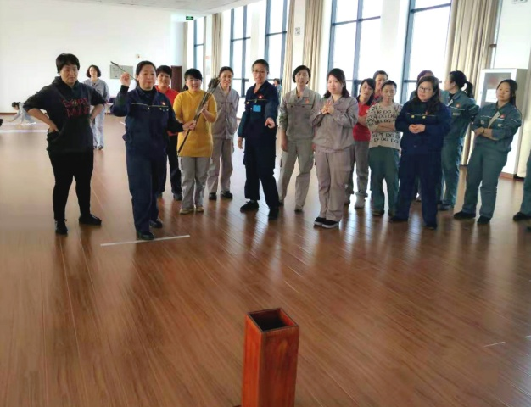
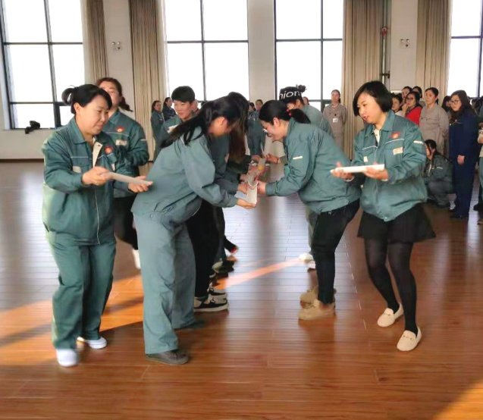
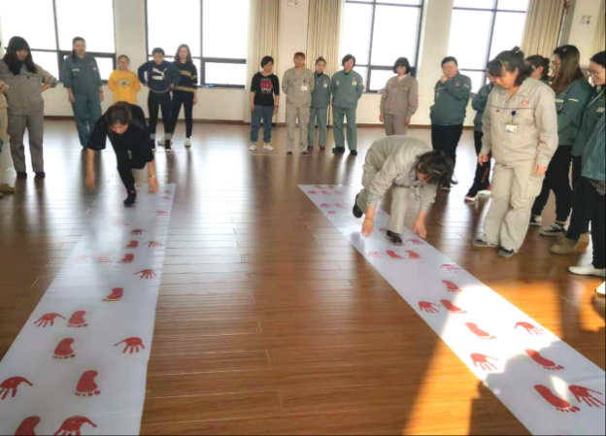
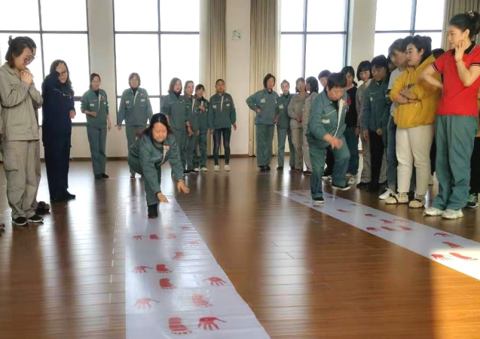

Slide 7

2019-3-5

